Slide 1
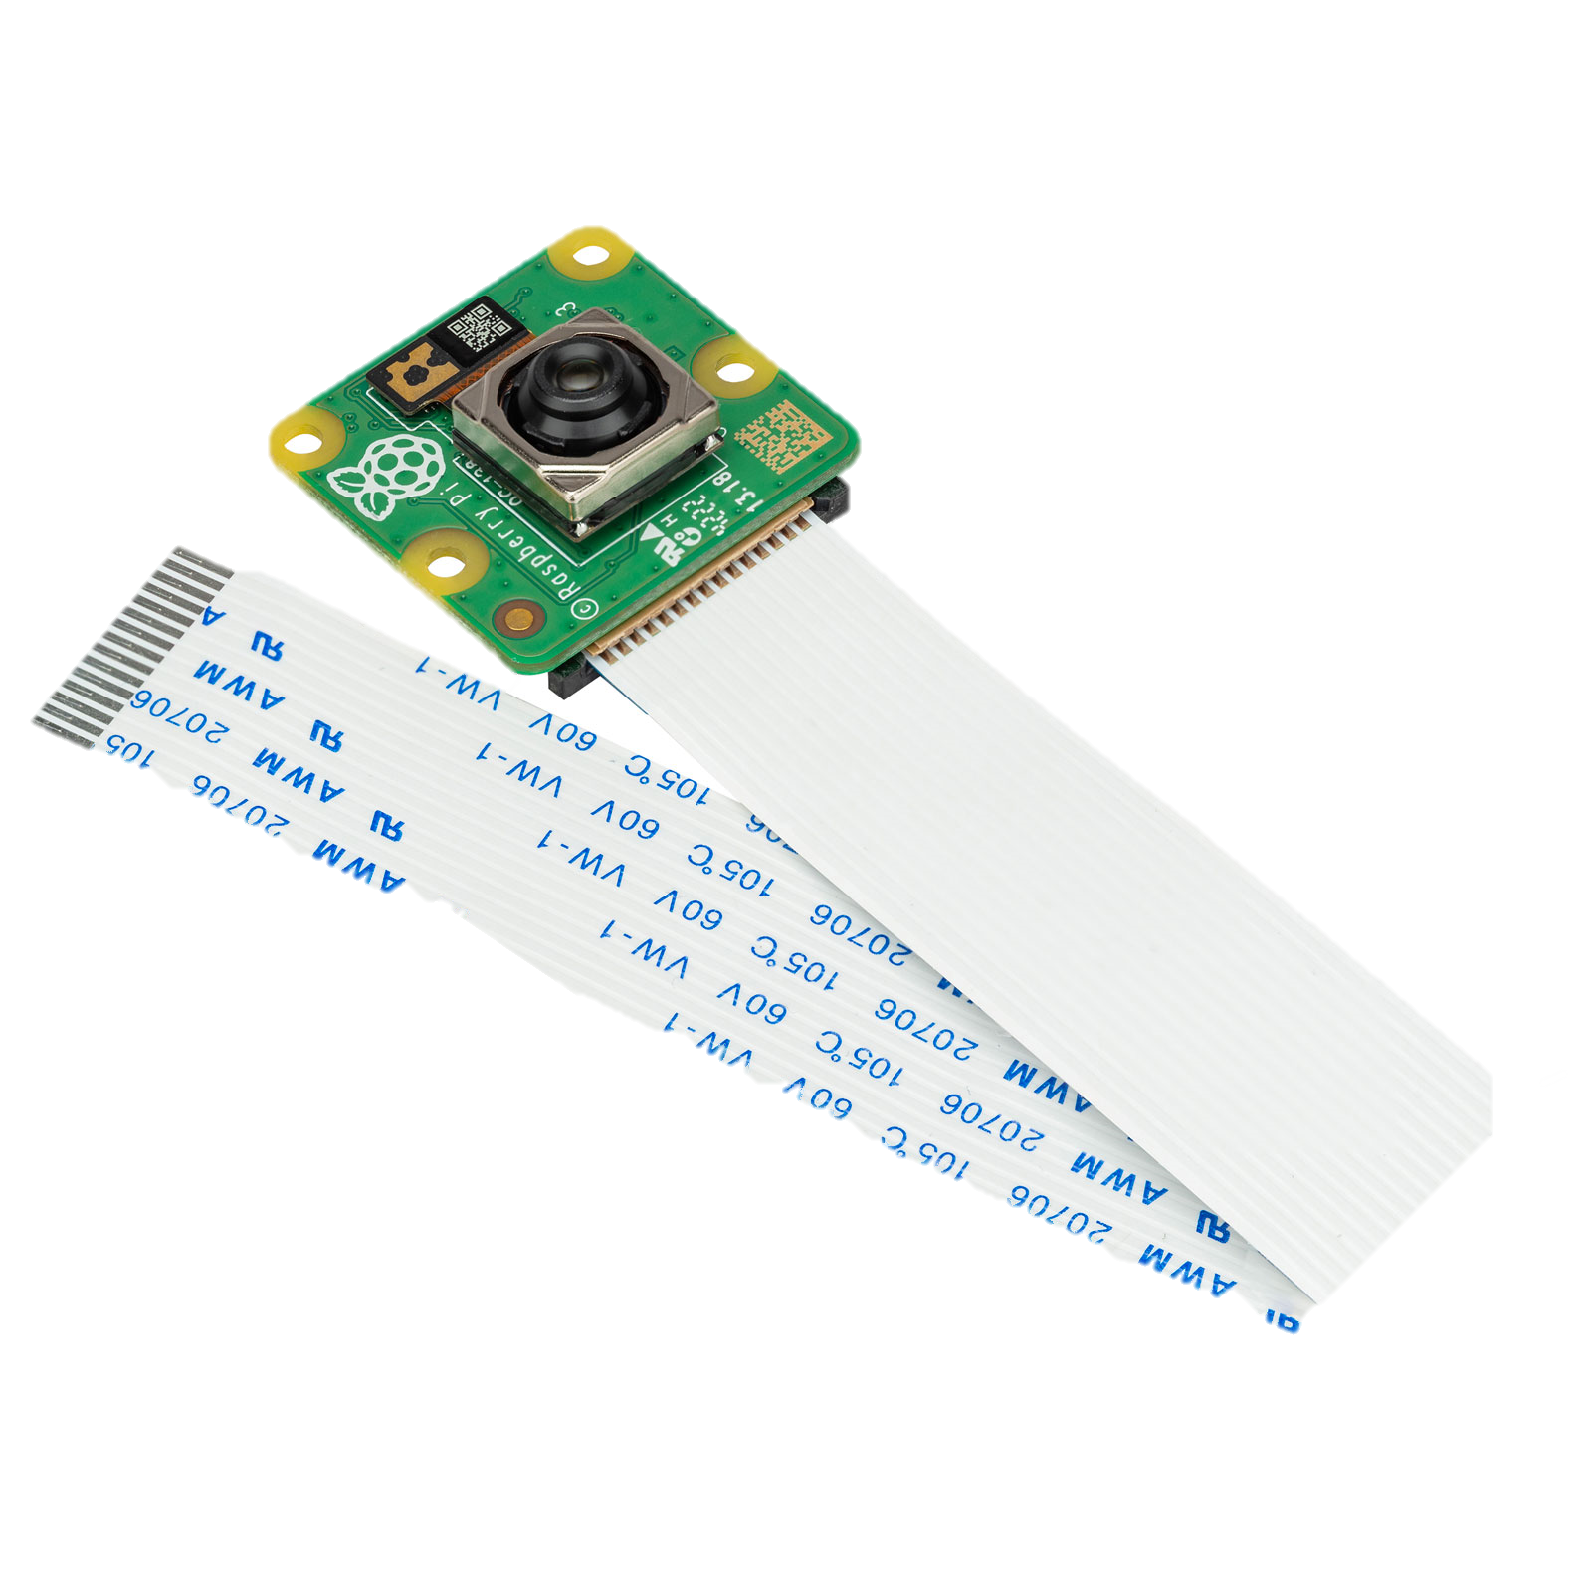
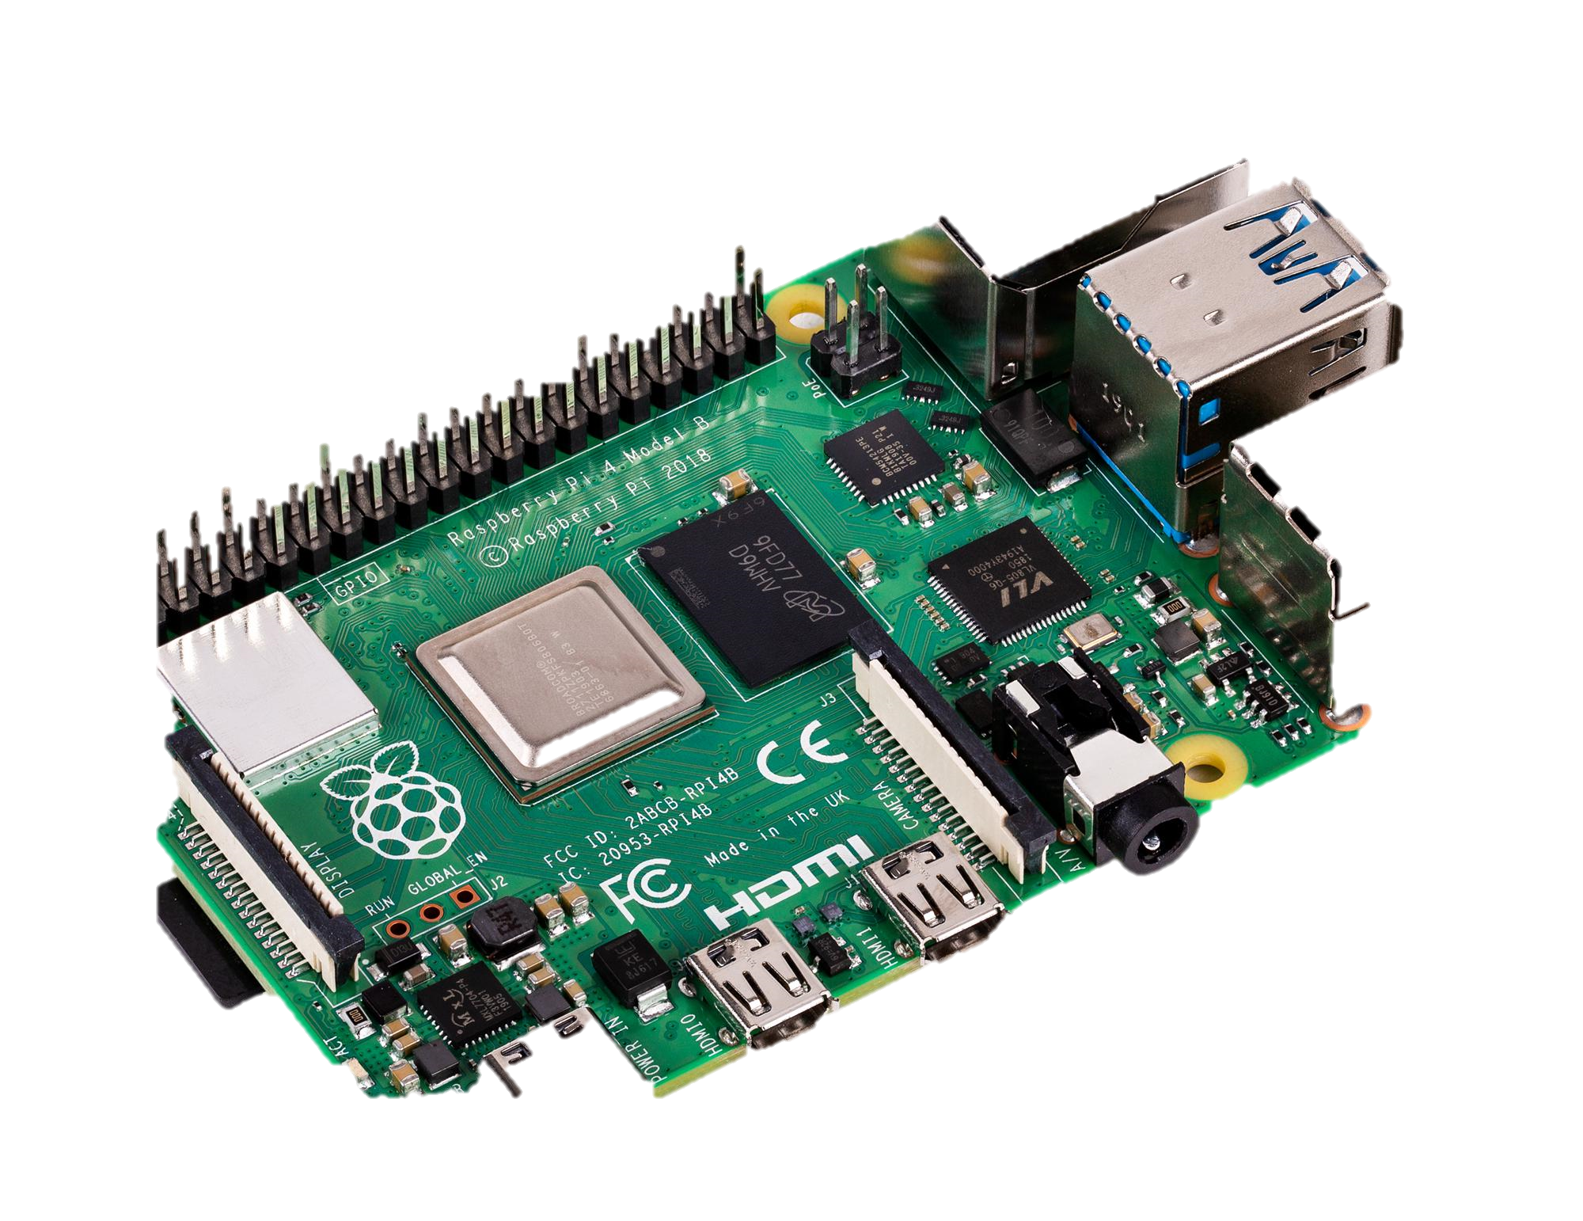
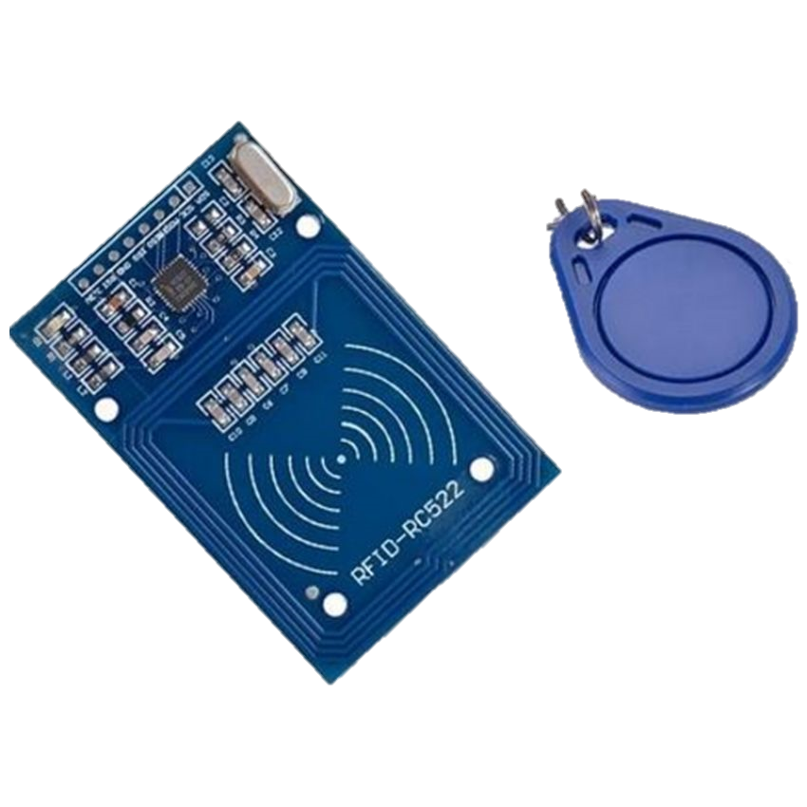
1 区和 2 区共用摄像机
Zone 1
Zone 1
1 区 RFID
2 区 RFID

Slide 2
员工
一个选择块，包括低中高
FCU:
一个选择块，包括关、低、高
LIGHTING:

Slide 3
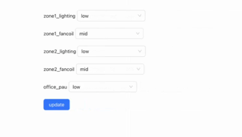
管理员页面
一个选择块，包括低中高
Zone 1 and 2FCU:
如果时间充裕，那么管理员页面就可以像原始页面一样控制所有分区设备，而工作人员则没有此功能。
一个选择块，包括关、低、高
Zone 1 and 2Lighting:
PAU:
一个选择块，包括低中高

Slide 4
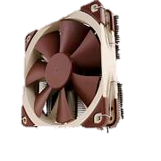
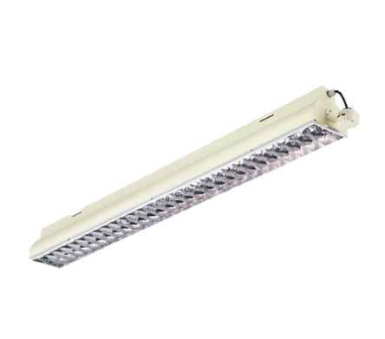
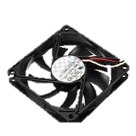
触发条件 1
一旦办公室有人在使用（触发时使用 RFID）
整个办公室的独立抽气系统:
根据工作人员的网站偏好，在工作人员触发该区域的 rfid 并通过人脸识别后，打开相应区域的照明灯
照明:
根据工作人员的网站偏好，在工作人员触发该区域的 rfid 并通过人脸识别后，打开相应区域的照明灯
空调:

Slide 5
触发条件 2
当工作人员触发时，确定 rfid 是否打开。如果未打开，则打开。如果打开，则关闭。这意味着当员工回到办公室时，他们会触发 RFID 并通过人脸识别。对应区域的设备就会开启。相反，当员工离开时，他们再次触发，相应的区域设备就会关闭。至于员工离开时是否需要进行人脸识别，这取决于您是否方便。
RFID
作为 RFID 的双重验证。工作人员回到公司后触发 RFID。他们必须通过人脸识别，并与他们的 rfid 匹配。无需在工作人员离开时进行
Camera

